Slide 1
クローラー 実践編

Slide 2
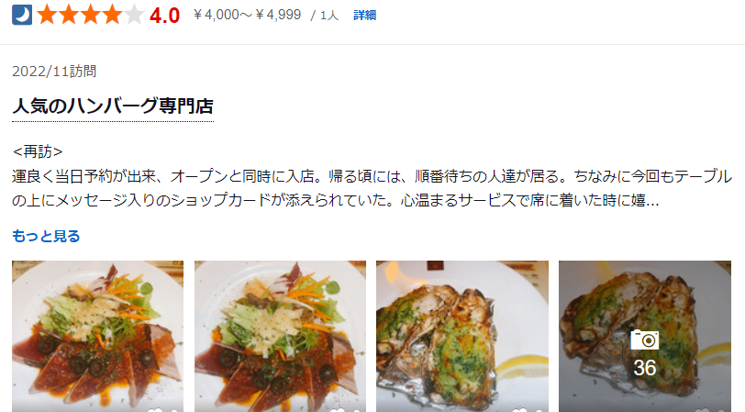
データを保存したい
クローラーで収集したデータをcsvに書き出したい。サンプルプログラムを動かす
https://github.com/ueharaLab/bigdata5_crawler_scraper/blob/main/crawler2csv/crawler2csv.md

Slide 3
スクレイピングしたデータをcsvに書き出す手順
DataFrameの作成
csvへの書き出し
口コミのデータをDataframe 型にするコーディングを理解する必要がある
DataFrameをcsvに書き出すコーディング

Slide 4
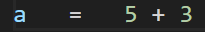



プログラムを実行する頭脳は、CPUと内部メモリー
コンピュータは2進数しか理解しない
プログラミング言語はそのままではコンピュータは理解できない
プログラミング言語を2進数に翻訳する必要がある
8
pythonインタープリタ（ミドルウエア）
内部メモリーの特徴
・スイッチを切るとデータは消える
・容量は大きくはない
1000
0101
+
0011
記憶領域（内部メモリー）
1000
+ [0101,0011]
処理結果
命令＋データ
CPU(Central Processing Unit)

Slide 5
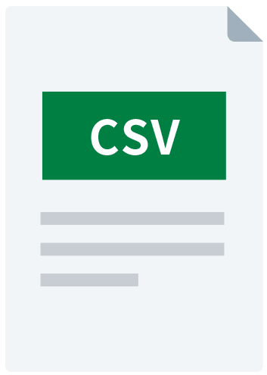
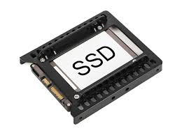
内部メモリと外部メモリ
物理ファイル名
内部メモリーの特徴
・スイッチを切るとデータは消える
・容量は大きくはない
外部メモリーの特徴
・スイッチを切ってもデータを保存
・大容量
読み込みデータ名 =
読み込み(ファイルA.csv)
pythonインタープリタ（ミドルウエア）
拡張子
記憶領域（内部メモリ）
外部メモリ
読み込みデータ
ファイル読み込み命令
処理結果
命令＋データ
読み込む
ファイルA.csv
CPU(Central Processing Unit)
物理ファイル名

Slide 6
このコーディングはpandasで。
コンピュータの外部メモリ
コンピュータの内部メモリ
Data(文字列，数値 etc.)
書き出す
DataFrame
pandas

Slide 7
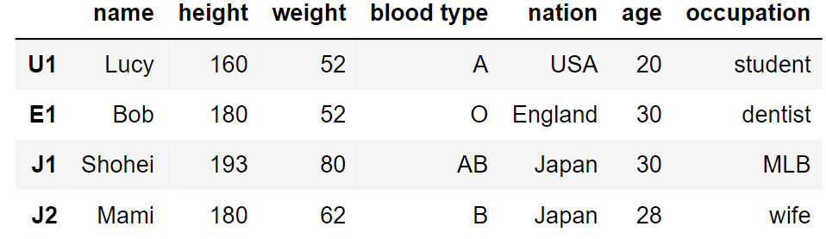
DataFrame（データフレーム）の構造
表形式のデータ（2次元配列）に列ラベル：column, 行ラベル：index が付いたデータ形式
Column（カラム）
Index
(インデックス)

Slide 8
csvに書き出す構文
いくつかの構文があるが、以下の方法が最も安定している
import codecs
文字コードの判定を行うためのライブラリ
文字コードがms932に変換できない場合は読み飛ばす
物理ファイル名
with codecs.open("tabelog_kuchikomi.csv", "w", "ms932", "ignore") as f:
tabelog_df.to_csv(f, index=False, encoding="ms932", mode='w', header=True)
f:論理ファイル名（なんでもよいが参照関係がある）
作成したdataframe名
w:’write’ mode

Slide 9

DataFrameを作る
Dataframe.ipynbを読んで演習をやってみてください。
リスト2次元配列！
構文
df = pd.DataFrame([[1,10,100],[2,20,200],[3,30,300]],
index=['r1','r2','r3’],
columns=['c1','c2','c3'])
省略可能（自動的に0,1,2..)
列見出しのリスト
Notes:
In fact dataframe is original data structure of python independent from csv file.
Therefore, dataframe can be independently created in python. This example shows how
to create dataframe without reading csv file. These numerical data with nested bracket
represent two dimensional array of list. Apparently this array represents matrix data, and
the data need to be annotated by columns’ names as well as index labels.
So, the matrix data are followed by index labels and names of columns.
Both of index labels and columns names should be defined as a form of one dimensional
array of list. All of these data, matrix, columns names, and index labels are the arguments
of the function pd.dataframe for creating dataframe.

Slide 10
演習
tabelog_scraper2csv.pyを修正して、以下の評価情報をスクレイピングしてcsvに書き出してください。
<ul class=“rvw-item__ratings”>をxpathに使うと、以下のように表示されない評価情報の詳細（料理・味、サービス etc.）も取得できる
tabelog_scraper_ratings2csv.py

Slide 11
回答例：評価情報をまとめて1列にすると以下のようになる

Slide 12
スクレイピングでは細かな文字列処理までは不可能
①
①②③をDataframeの別々の列にして以下のようにしたい
②
②（平均値
を計算）
①
③
昼の点数 | 夜の点数 | 料理 | サービス | 雰囲気 | CP | 平均単価
4.2 | 4.0 | 4.2 | 4.9 | 4.2 | 4.0 | 2500
③
パターンを認識できれば。
①③ ： 日本語文字列:数値（小数点あり）
② ： \数値～\数値/
①

Slide 13
特定の文字列パターンを認識する方法
正規表現によるパターンマッチの構文。regular_expression.ipynbの演習をやってみてください。
import re
address3 = "東京都千代田区 123-7777, 東京都世田谷区 567-9999“
postCodeList = re.findall('[0-9]{3}-[0-9]{4}' , address3)
マッチパターン
マッチ対象文字列
re.findall() :
文字列中に繰り返し出現する同じパターンをすべて取り出すことができる

Slide 14
演習
tabelog_scraper2csv.pyを修正して、評価情報をスクレイピングし、更に正規表現をつかって以下のような列を作ってcsvに書き出してください。
なお、.csvを見るとわかるが評価値が入っていない場合は - が入る。
その場合は、数値でなくて – を書き出す。
こうなればOK
③
料理 | サービス | 雰囲気 | CP
4.2 | 4.9 | 4.2 | 4.0
tabelog_scraper_ratings2csv2.py

Slide 15
演習続き 余力があれば。
￥2,000～￥2,999
②（平均値
を計算）
③
料理 | サービス | 雰囲気 | CP | 平均単価
4.2 | 4.9 | 4.2 | 4.0 | 2500
ただし、単価の記述が欠落している口コミがある。この場合、re.findallの結果は
[]（空のリスト）となる。このケースは、’-’を書き込むこと
tabelog_scraper_ratings2csv2.py

Slide 16
結果を確認
妙にスペースがあいている。
見えない記号（改行、スペース）が入っているから

Slide 17
見えない記号を削除する
a.replace(‘x’,’y')
文字列a中のxをyで置き換える yを’’にするとxを消すことと等しい
以下のコードを前頁までに作成したプログラムに適切に書き込んでください。
（変数の参照関係に整合性をもたせる）
半角スペース
改行コード
date=date.text_content().replace(' ','').replace('\n','')
body = body.text_content().replace(' ','').replace('\n','')
以下のようになるはず

Slide 18
Webデータの自動収集まとめ
クローリング
スクレイピング
正規表現による文字列処理
データセットの作成
csvに書き出したデータは単語分割すれば機械学習入力可能になる（BoW:テキストマイニングにて）

Slide 19
画像のクローリング
口コミ情報の付近のhtmlを見ても画像は見当たらない(1790行目あたり）

Slide 20
画像はリンクで記述されている
クリックすると画像の部品が映し出される
リンクはURLそのもの
href="https://tabelog.com/restaurant/images/Rvw/153468/640x640_rect_153468428.jpg"

Slide 21

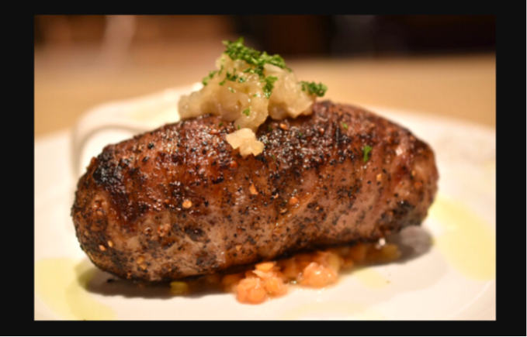
ブラウザは画像リンクを踏んでいる
html形式のページを取り込んだ後、再度、画像やイラストなどパーツを取得するためのhttpリクエストを発行している
ということは1ページの取得で多くのhttpリクエストが飛んでいることになる
画像リンク
httpリクエスト
href="https://tabelog.com/restaurant/images/Rvw/153468/640x640_rect_153468428.jpg"
httpレスポンス

Slide 22
httpリクエスト/レスポンスの可視化
1ページを取得するのにどれくらいのhttpリクエスト/レスポンスが行われるのかを可視化
以下のリンクから、適宜ホームページのURLを入力して、下の方のfirst view をクリックする
https://www.webpagetest.org/
こちらも同じ
https://gtmetrix.com/

Slide 23
演習：画像をクローリング
https://github.com/ueharaLab/bigdata5_crawler_scraper/blob/main/crawler_image/crawler_image.md
HTMLを木構造に変換（パース）
画像リンクへのパスを記述
画像リンク(URL)を取得
画像取得のhttpリクエスト
画像の保存
lxml.html.fromstring()
root.xpath()
口コミ本文の取得手順と同じ
.get(‘href')
urllib.request.urlopen()
Dataframeでなくて画像毎に1ファイルで書き出す
（サンプルプログラムで方法を確認）

Slide 24
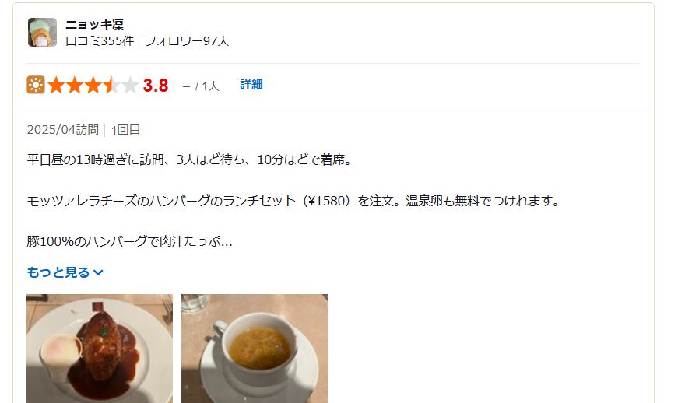
欠測値のあるhtmlからのスクレイピング
tabelog_review.htmlを開くとタイトルがない口コミが散見される
tabelog_notitle.py
を実行して.csvに書き出したスクレイピング結果と、ブラウザ上の口コミを比較して何がおかしいかを見つけ出してください。

Slide 25
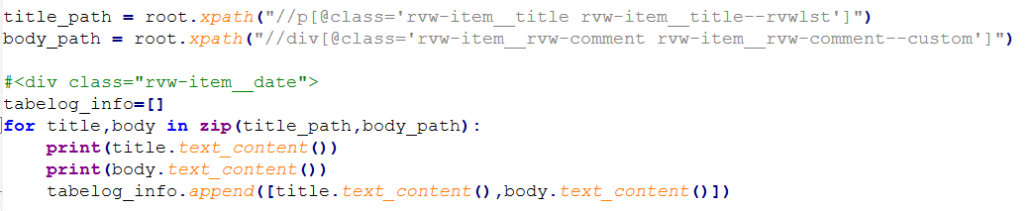
なぜタイトルと本文がズレるのか？
tabelog_notitle.pyのソースから原因を見つけ出す
以下のどこに問題があるか？
ヒント：title_path, body_pathには該当するpath全てがリスト型で入る。このイメージを思い浮かべるとわかるはず

Slide 26
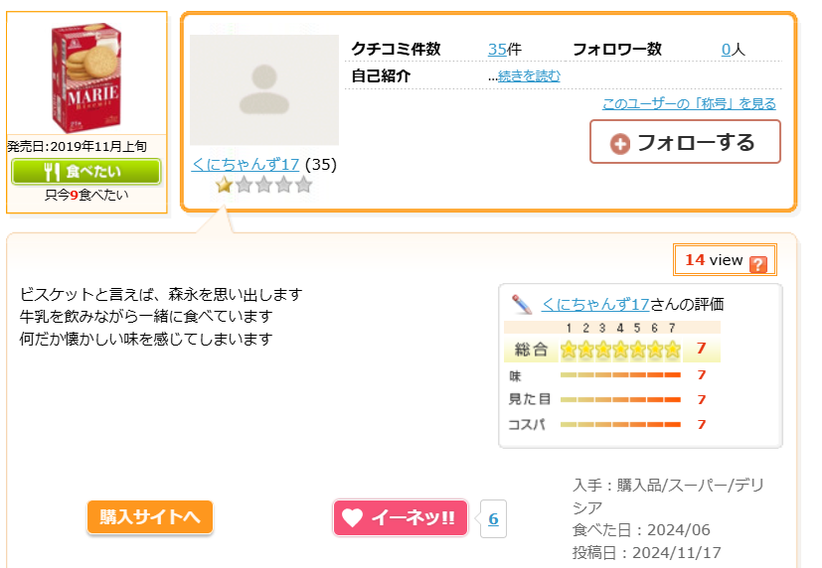
sns系のwebサイトはこのような欠測が多い
つまり、単純なスクレイピングプログラミングだとズレるリスクが高い！
大抵こんな項目
タイトル
投稿者ニックネーム
プロフィール（年代、性別など）
本文
投稿日
評価値

Slide 27
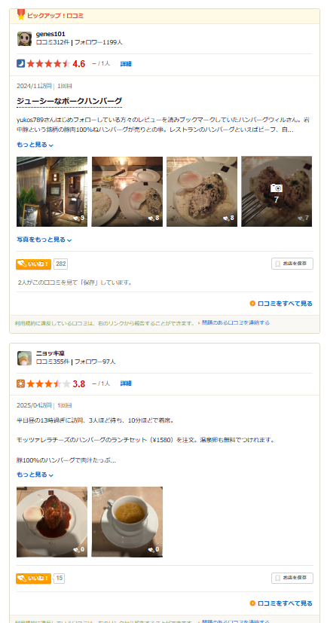
で囲った単位毎にスクレイピングする方法があればOK

Slide 28
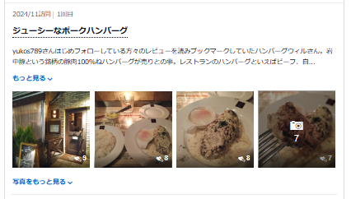
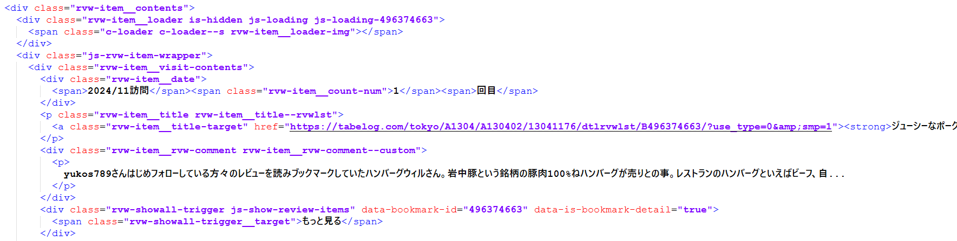
htmlソースで を単位とするようなタグを見つけ出す（検証モードで探してみましょう）
タイトル、本文のタグ よりも上位階層のタグがこの単位になっていることがわかる

Slide 29
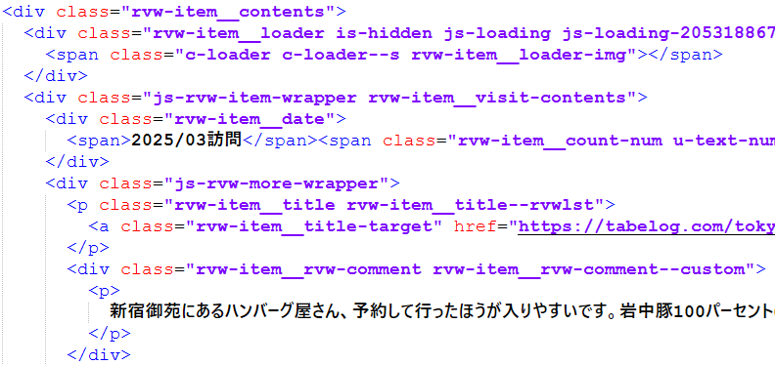
階層関係を図にしてみる

Slide 30
欠測データがあるhtmlの例
タイトルが欠測

Slide 31
ズレるコーデイングパターン
個別にpathを定義してfor文で逐次取り出すとズレる
for文1回目のtitle，body
for文2回目のtitle，body
3つ目の口コミのタイトルが入る！
タイトルが欠測

Slide 32
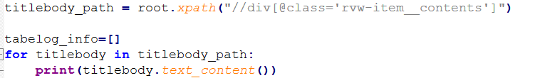
ズレないコーディングパターン
をpathに定義して、for文で逐次取り出すとズレない
for文1回目のtitlebody
同じ口コミ内の情報という対応関係が崩れない
for文2回目のtitlebody
タイトルが欠測

Slide 33
上位階層のタグをpathに指定するとズレないが。。
ズレないコーディングパターン
tabelog_notitle_ok.pyを実行してみて、表示内容を確認すること。
まだ、目標を正確には達していない？
このコーディングだと の下層の全てのテキストをごっそり取り出すことになる（ のpathを指定してない）

Slide 34
Subtree を取り出すためには？
xpathに相対パスを指定する
相対パス
.xpath(".//p[@class='rvw-item__title rvw-item__title--rvwlst']")
絶対パス
.xpath("//p[@class='rvw-item__title rvw-item__title--rvwlst']")
ピリオドの有無で全然意味が違う
.// 現在位置(絶対パスで到達したタグ）
// <html>
for文1回目のtitlebody
for文2回目のtitlebody
タイトルが欠測

Slide 35
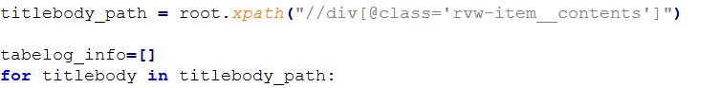
を基点（現在位置）にして を取り出すコーディング
titlebody.xpath(“.// でなぜズレずにタイトル、本文をスクレイピングできるのだろうか

Slide 36
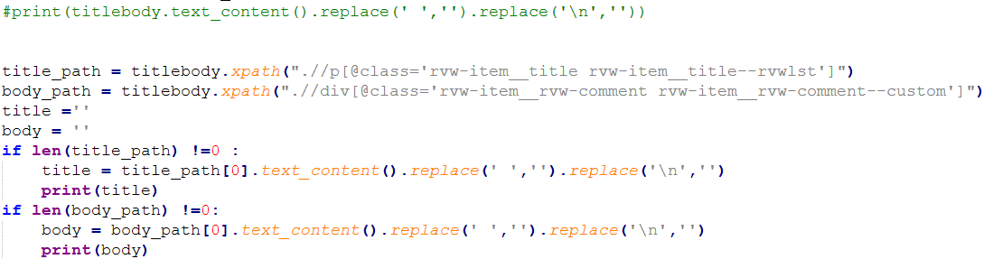
相対パスを使ったスクレイピング
tabelog_review.csvを再度開くとズレていないことがわかる！
tabelog_notitle_ok.pyのコメントアウトを外して再実行してみる
コード全体の意味を理解すること
欠測値を判定
欠測値を判定

Slide 37
演習
訪問日もcsvに書き込むようにtabelog_notitle_ok.pyを修正せよ
相対パスによるスクレイピングはパターンが同じなので関数にするとシンプルになる

Slide 38
スクレイピングツール（参考）
https://www.octoparse.jp/blog/top-30-free-web-scraping-software
https://qiita.com/Octoparse_Japan/items/3a766a5615d82674b873

